Slide 1

10代から学ぶパーソナルファイナンス
5
ライフプランとお金
Lesson
キャッシュフロー表を作ろう

Slide 2

10年後の自分を思い描いてみよう
高校卒業後はどんな進路を選択したい？
どんな仕事をしたい？
結婚したい？
子供は欲しい？
他にやってみたいことは？
Notes:
（対応）生徒用テキスト(p.41) Think「10年後はどうなっていたいか考え、あなたが希望するライフイベント表に書き入れてみよう。」

Slide 3


高校卒業後の進路は人それぞれ・・・
再就職
大学
就職
高校卒業
趣味を満喫
進学
短大
共働き
退職
老後
結婚
出産
専門学校
専業
主夫・主婦
ボランティア

Slide 4
さまざまなライフイベントとかかる金額の例
大学や専門学校への進学
子供の誕生
私立大学の初年度学生納付金
出産費用：
47万円
文科系：
理科系：
約119万円
約153万円
一人暮らしのスタート
住宅購入
建売住宅
初期費用：
生活費：
約43万円
17万円/月
3,500万円
結婚
挙式，披露宴
ウエディングパーティ
総額：
330万円

Slide 5
キャッシュフロー表とは
●ライフプランを実現するために作成する、
お金の出入りの年表のこと。
●必要なお金の準備ができるかどうかを
シミュレーションすることで、
お金の流れを確認できる。
アオイさんのライフプランを例に
キャッシュフロー表を作成してみよう。

Slide 6
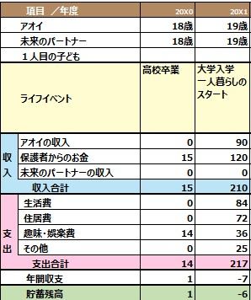
キャッシュフロー表の作成手順
② 西暦と年度末時点の年齢
① 本人と家族の名前
③ 今後の予定や希望
ｅｘ）旅行、海外留学、車購入、住宅購入、子供の進学予定、起業、退職、海外移住・・・・
④ 予定している収入とその合計額
⑤ 予定している支出とその合計額
⑥ 収入合計から
支出合計を引いた額
⑦ 前年の貯蓄残高に、
年間収支の金額を
黒字の場合はプラス、
赤字の場合はマイナスする
Notes:
キャッシュフロー表の記入方法はスライドの順に行う。
■レポートを作成する場合、
① 自分の名前と家族の名前（数年後に結婚など、将来の予定でOK）。
② 年次ごとの年齢を記入（スライドのように、まだ生まれていない子どもはマイナスの年齢を入れるとよい）。
③ 実現可能かどうかを確認するためのツールなので、希望をすべて盛り込んでOK、ただし、宝クジに当たるなどは不可）。
④ 2019年末をベースに収入の合計を記入するが、卒業後の収入に関しては、希望する職業の平均的な収入額を入れるとよい。
⑤ 支出項目の設定は自由。食費・光熱費・通信費・日用雑貨費・交際費などは基本生活費にまとめるが、自分がよく使うと思う事柄について、項目を立ててもOK。
⑥ 収入合計と支出合計の差額。プラスであれば、その金額が貯蓄できた金額であり、マイナスになれば前年までの貯蓄を取り崩さないと、ライフプランが達成できない。
⑦ 2019年末の貯蓄残高、わからないなら、現時点の貯蓄残高でOK。
⑧ 2020年以降は、収入・支出とも、2019年（前年末）の数字を元に数字を当てはめていく。就職・結婚などライフプランが変わった場合は、予想の数字を当てはめてOK。
スライドの計算式は、収入や支出が1％ずつ上昇する（つまり1％のインフレ）としたもの。レポートは上昇率ゼロで推移してもOK。
⑨ 前年末の残高に運用率で計算した運用収益を加え、2020年の年間収支をプラスする（400万円×1.01＋40万円＝444万円）。
2020年の年間収支はプラスなので＋しますが、赤字になる年は前年末の残高に運用収益を加えたあと、その年の赤字額を－します。
レポートに使うキャッシュフロー表は運用率を0.5％に設定しているので、「前年末運用資産残高×1.005±今年の年間収支額」で計算します。

Slide 7
キャッシュフロー表の作成手順②
キャッシュフロー表の見方
収入は３項目あり、
収入合計はこれらを全て足した数字
支出は４項目あり、
支出合計はこれらを全て足した数字
年間収支はその年の
ー
収入合計
支出合計
貯蓄残高は、手元に残るお金のこと。
年度単位で書か
れています
前年度の
貯蓄残高
+
その年の
年間収支

Slide 8

【例：アオイさんが希望しているライフプラン】
●高校卒業後は、自宅から通えない大学に進学予定。
一人暮らしをスタートする
●大学在学中の収入は、アルバイト収入と保護者から
の仕送りを予定
●生活費や家賃以外にも、
趣味やレジャーにお金を使いたい
●卒業前に、海外へ卒業旅行に行きたい
●就職と同時にもう少し広いところへ引っ越ししたい
●8年後に結婚、9年後に子供が誕生するといいな

Slide 9
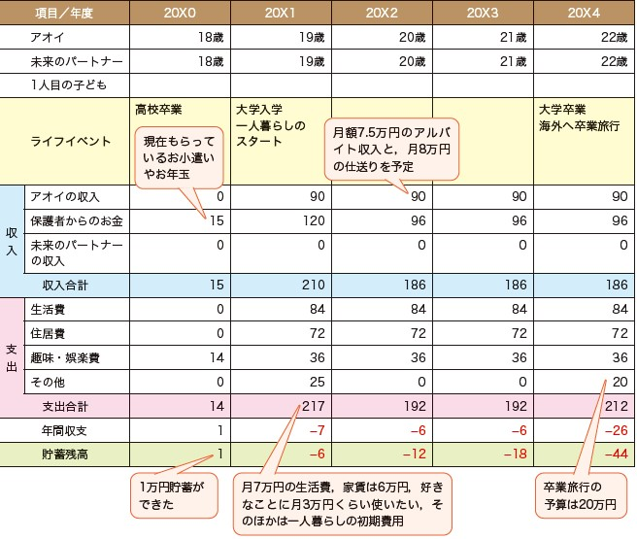
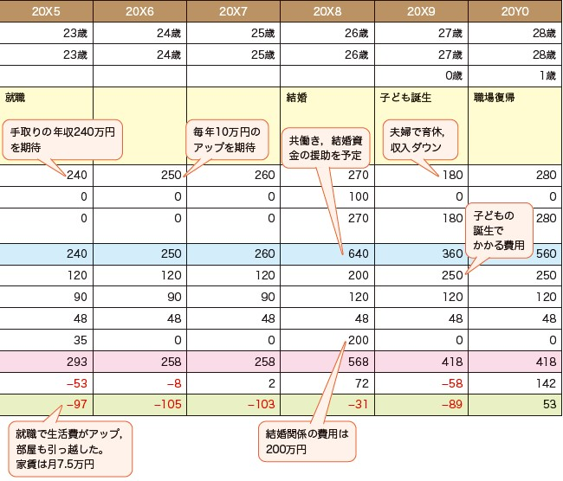
例：アオイさんのキャッシュフロー表
Notes:
（対応）生徒用テキスト(p.42-43) アオイさんのキャッシュフロー表を掲載

Slide 10
自分の理想に近いライフプランを１つ選んで、
自分のキャッシュフロー表を作ってみよう
高校卒業
就職
大学進学
専門学校・短大
進学
就職
就職
結婚
結婚
結婚
A
B
C
D
E
F
グループ
グループ
グループ
グループ
グループ
グループ

Slide 11
キャッシュフロー表を見直そう
10年後の貯蓄残高 はいくら？
万円
1
貯蓄残高 が赤字（－の数字）になって
いるところに色ペンで〇をつけよう
2
3
貯蓄残高が赤字続きになってしまう
原因はなんだろう？

Slide 12
キャッシュフロー表を見直そう
3
貯蓄残高が赤字続きになってしまう原因は？
●収入以上にお金を使っている
●支出額（生活費、住居費、趣味・娯楽費）が多い
●生活に変化があると（引っ越しなど）、お金がかかる

Slide 13
キャッシュフロー表を見直そう
キャッシュフロー表を見直すポイント
収入を増やす
● （ ）方法を考える。
● ライフイベントの（ ）
● ライフイベントそのものを取りやめるか
（ ）する。
予算を減らす
延期

Slide 14
キャッシュフロー表を作るメリット
● いつ、どんなライフイベントがあるか、年表のように
まとめられる
● 収入と支出の予定額を具体的に考える機会になり、
予算作りにつながる
● 毎年の収支を計算することで、黒字の家計で推移するか
どうか確認できる
● 大きな資金が必要なライフイベントまでに、
貯蓄がたまるかどうか確認できる
● 赤字続き、資金不足などの問題が生じることを発見でき、
早めに対策を立てられる

Slide 15
まとめ
■ 希望するライフイベントを実現するために、将来を思い描いて、
お金の準備ができるかどうか事前に計画することが大切である。
■ お金以外にも、人（家族など）や時間なども重要な生活資源と
なっていることを踏まえて将来のプランを立てよう。
■キャッシュフロー表を作成することで、資金不足などの問題にも
早めに対策を立てることができる。
■収支が赤字続きになったり、予期せぬ問題が発生したときは
キャッシュフロー表を見直そう。

